Slide 1
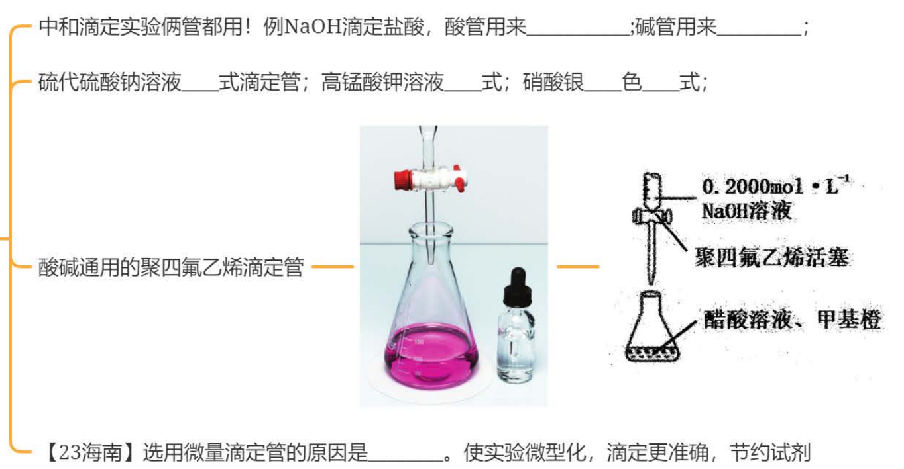

Slide 2
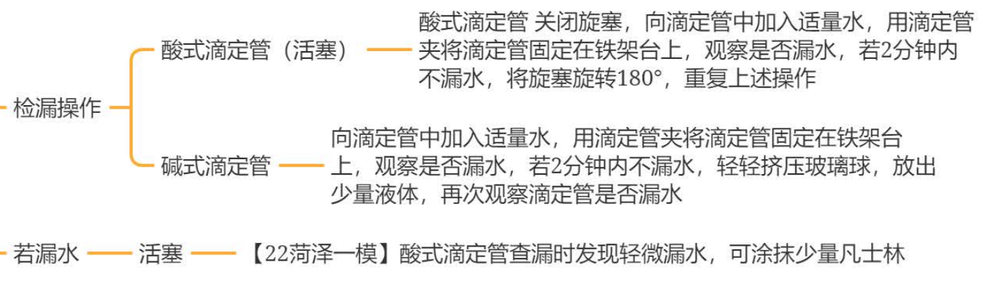

Slide 3
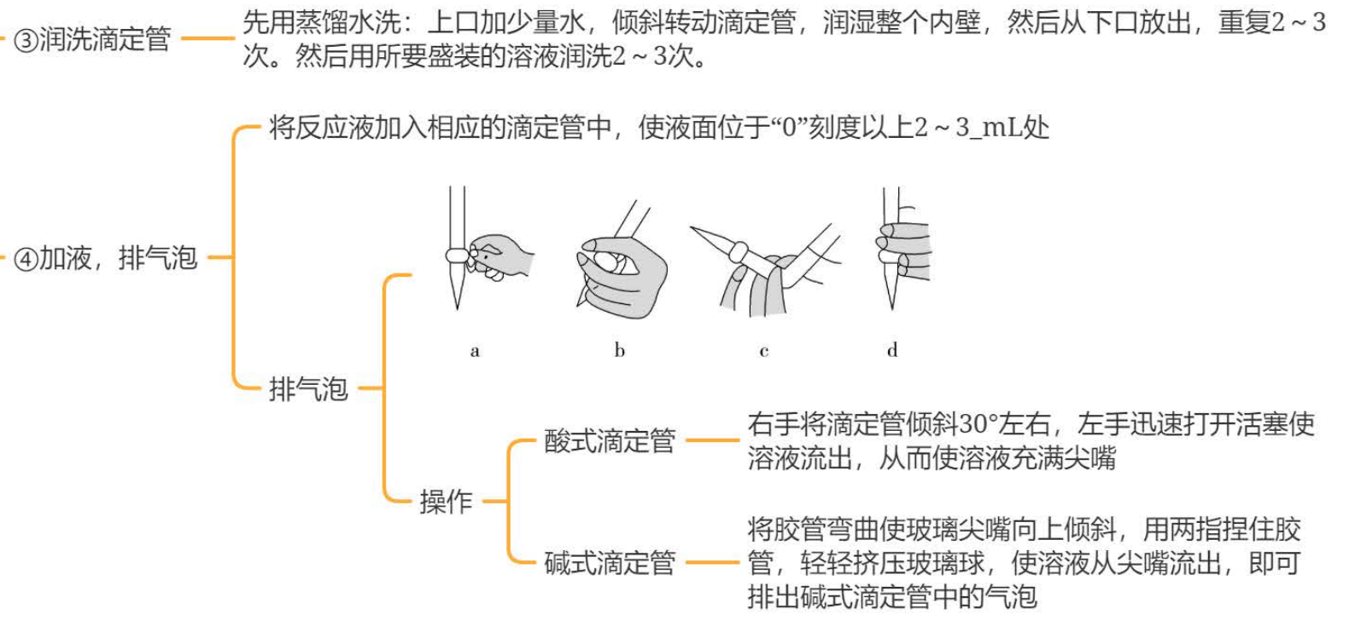

Slide 4
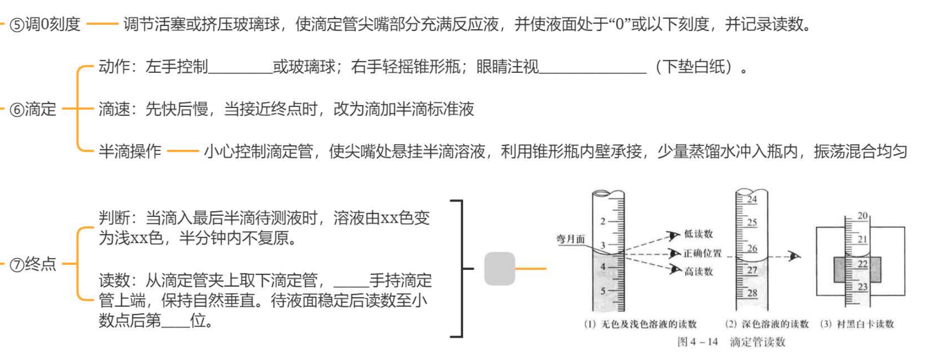

Slide 5
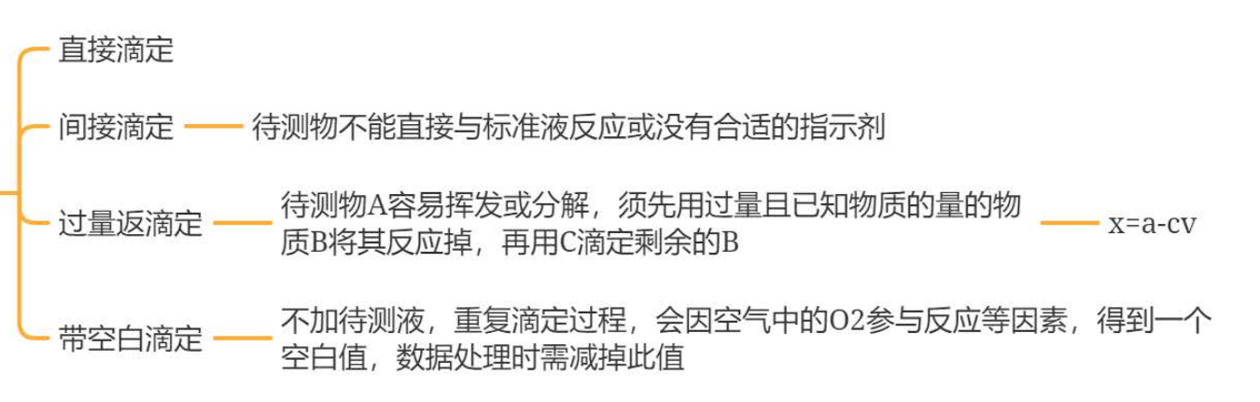

Slide 6
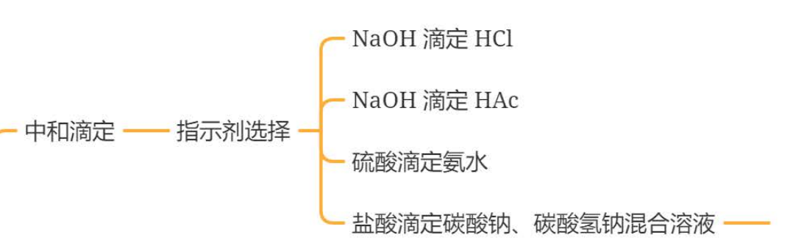

Slide 7
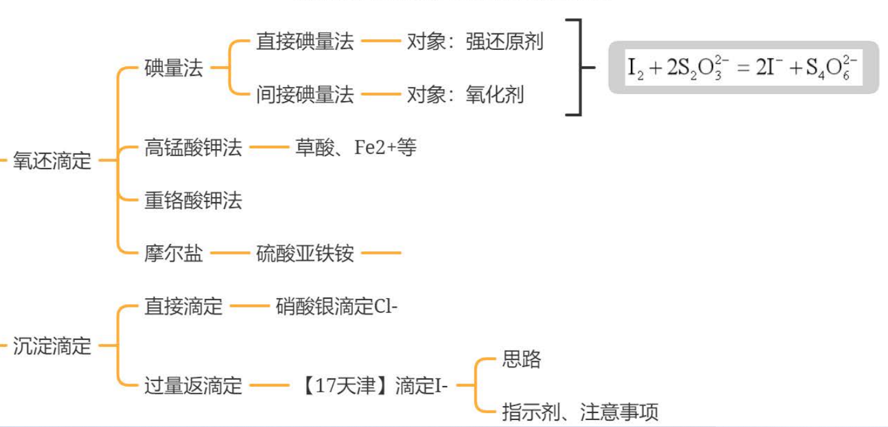

Slide 8
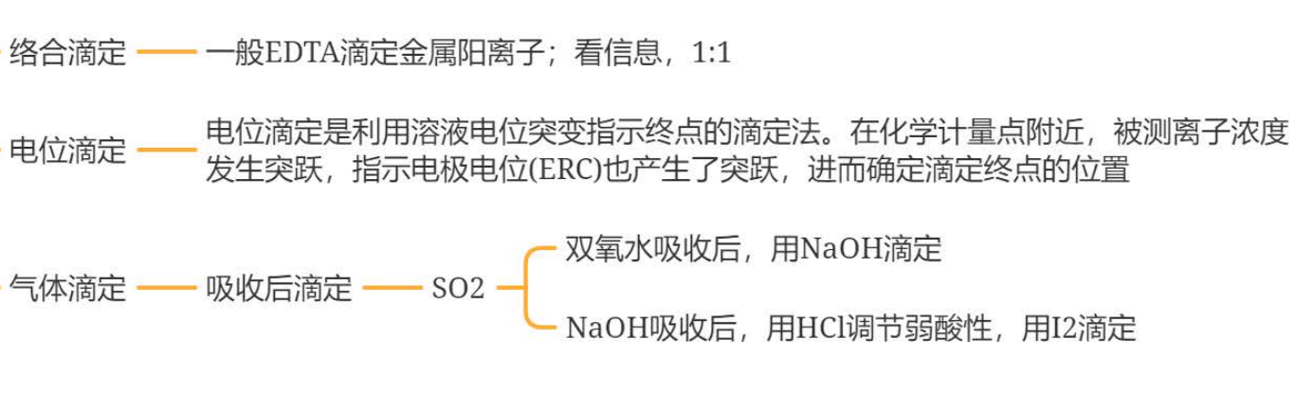

Slide 9
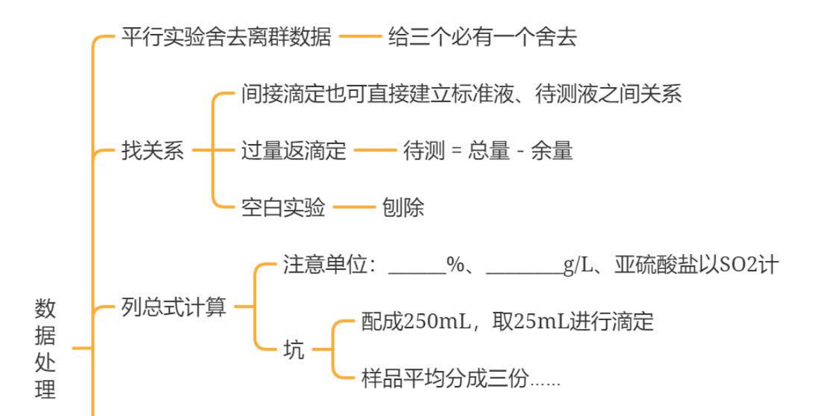

Slide 10
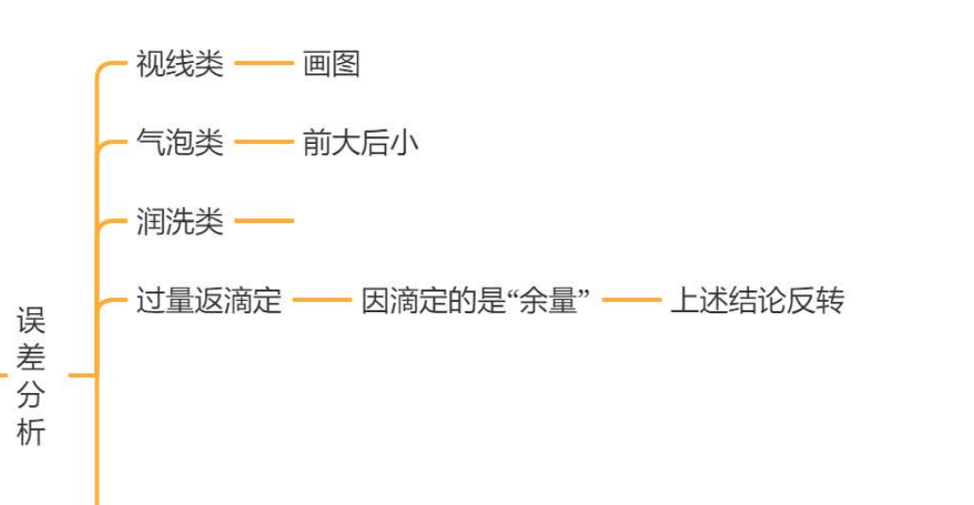

Slide 11
实例
(1)Na₂S₂O₃溶液滴定碘液
原理 | 2Na₂S₂O₃＋I₂===Na₂S₄O₆＋2NaI
指示剂 | 用淀粉作指示剂，当滴入最后一滴Na₂S₂O₃溶液后，溶液的蓝色褪去，且半分钟内不恢复原色，说明到达滴定终点

Slide 12
(2)酸性KMnO₄溶液滴定H₂C₂O₄溶液

Slide 14
实验数据如下表：
加入量n(H₂SO₄)/mol | 2.505×10^{－3}
滴定Ⅰ测出量n(I₂)/mol | 2.005×10^{－3}
滴定Ⅱ测出量n(H₂SO₄)/mol | 1.505×10^{－3}

Slide 15
[解析] (1)溶有I₂的CCl₄溶液呈紫红色，用标准Na₂S₂O₃溶液滴定I₂过程中，当I₂恰好反应完全时，溶液呈无色，因此滴定I₂到达终点的实验现象是CCl₄中由紫红色突变到无色，且30 s不恢复。

Slide 18
(3)以标准盐酸滴定待测NaOH溶液为例,用酚酞作指示剂分析实验误差(填“偏高”“偏低”或“无影响”)。
步骤 | 操作 | c(NaOH)
洗涤 | 未用标准溶液润洗酸式滴定管
 | 锥形瓶用待测溶液润洗
 | 未用待测溶液润洗取用待测液的滴定管
 | 锥形瓶洗净后瓶内还残留少量蒸馏水
取液 | 取碱液的滴定管尖嘴部分有气泡且取液结束前气泡消失

Slide 19
步骤 | 操作 | c(NaOH)
滴定 | 滴定完毕后立即读数,半分钟后颜色又变红
 | 滴定前滴定管尖嘴部分有气泡,滴定后消失
 | 滴定过程中振荡时有液滴溅出
 | 滴定过程中,向锥形瓶内加少量蒸馏水
读数 | 滴定前仰视读数或滴定后俯视读数
 | 滴定前俯视读数或滴定后仰视读数

Slide 20
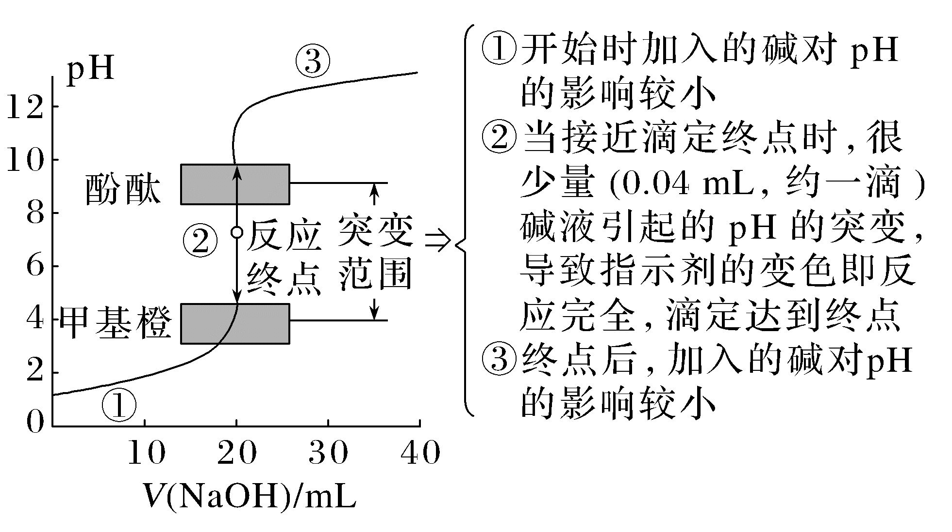
1.强酸与强碱滴定过程中pH曲线
如以0.100 0 mol·L⁻¹ NaOH溶液滴定20.00 mL 0.100 0 mol·L⁻¹盐酸的滴定曲线如下:

Slide 21
小题过基础
某实验小组在常温下,用0.100 mol·L⁻¹的NaOH溶液滴定20.00 mL 0.100 mol·L⁻¹的HCl溶液。
(1)若滴加20.02 mL NaOH溶液,所得溶液的pH≈9.7,试计算滴加19.98 mL NaOH溶液,所得溶液的pH= (保留一位小数)。
(2)在酸、碱中和滴定过程中,溶液的pH在接近滴定终点时的变化是 。
4.3
发生突变

Slide 22
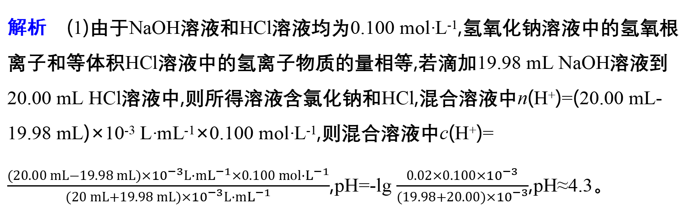
解析 (1)由于NaOH溶液和HCl溶液均为0.100 mol·L⁻¹,氢氧化钠溶液中的氢氧根离子和等体积HCl溶液中的氢离子物质的量相等,若滴加19.98 mL NaOH溶液到20.00 mL HCl溶液中,则所得溶液含氯化钠和HCl,混合溶液中n(H⁺)=(20.00 mL-19.98 mL)×10⁻³ L·mL⁻¹×0.100 mol·L⁻¹,则混合溶液中c(H⁺)=
$\frac{(20.00 mL−19.98 mL)×{10}^{−3}L·mL^{−1}×0.100 mol·L^{−1}}{(20 mL+19.98 mL)×{10}^{−3}L·mL^{−1}}$,pH=-lg $\frac{0.02×0.100×{10}^{−3}}{(19.98+20.00)×{10}^{−3}}$,pH≈4.3。

Slide 23
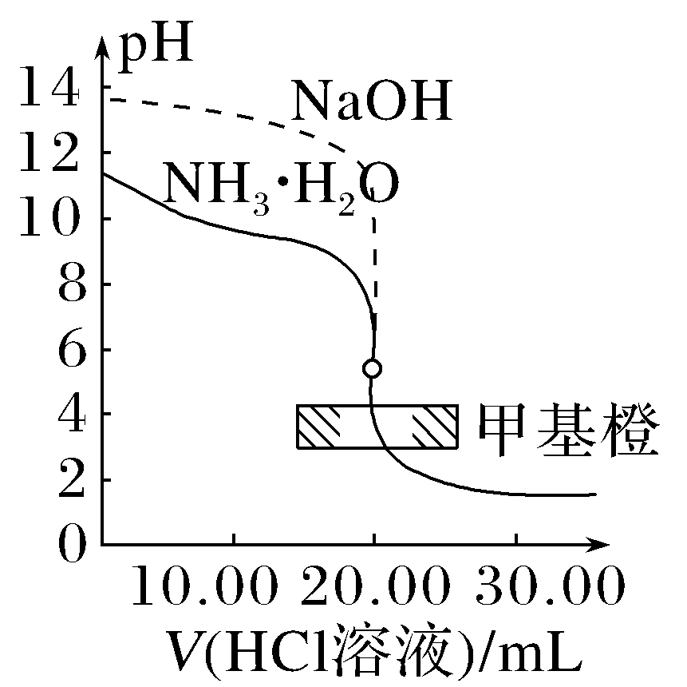
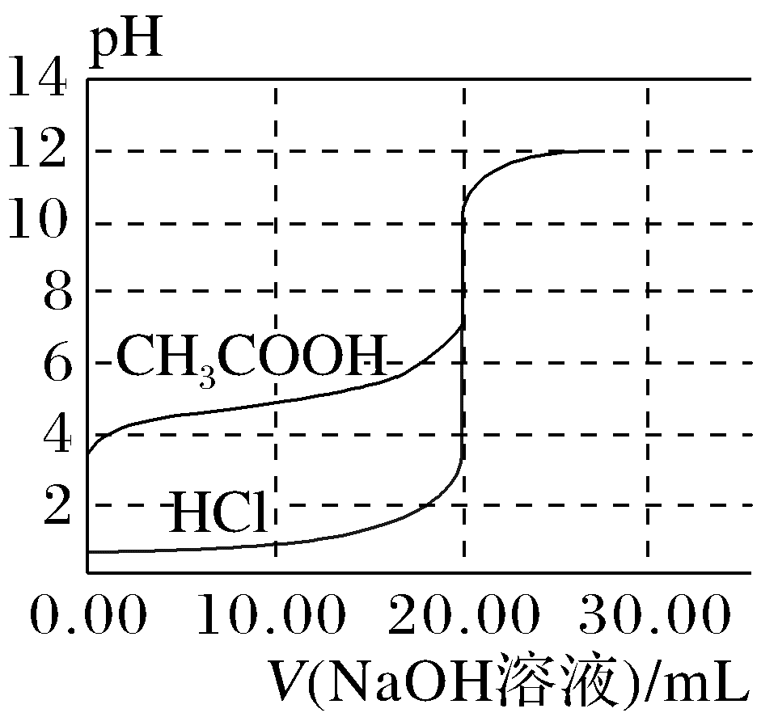
2.强酸(碱)滴定弱碱(酸)pH曲线比较
氢氧化钠滴定等浓度等体积的盐酸、醋酸的滴定曲线 | 盐酸滴定等浓度等体积的氢氧化钠、氨水的滴定曲线
曲线起点不同:强碱滴定强酸、弱酸的曲线,强酸起点低;强酸滴定强碱、弱碱的曲线,强碱起点高
突跃点变化范围不同:强碱与强酸反应(强酸与强碱反应)的突跃点变化范围大于强碱与弱酸反应(强酸与弱碱反应)

Slide 24
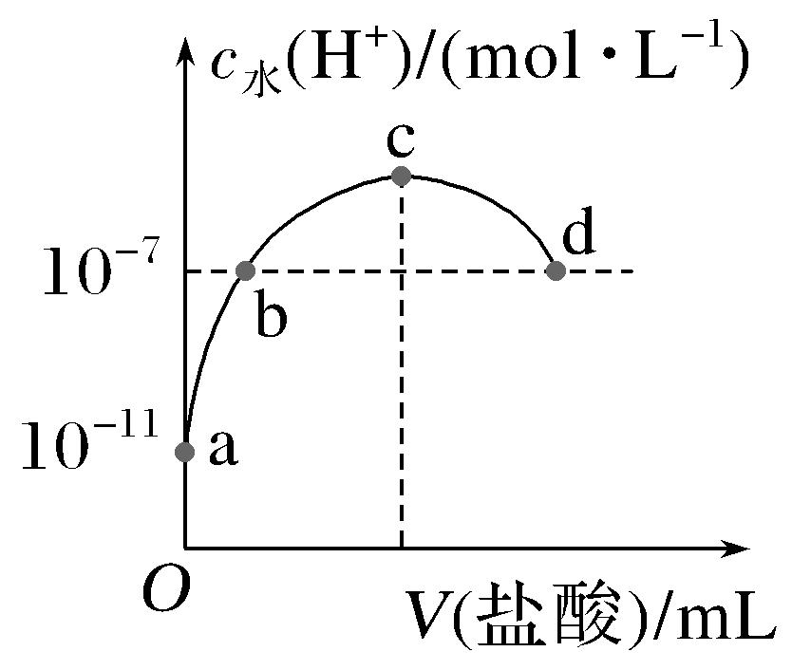
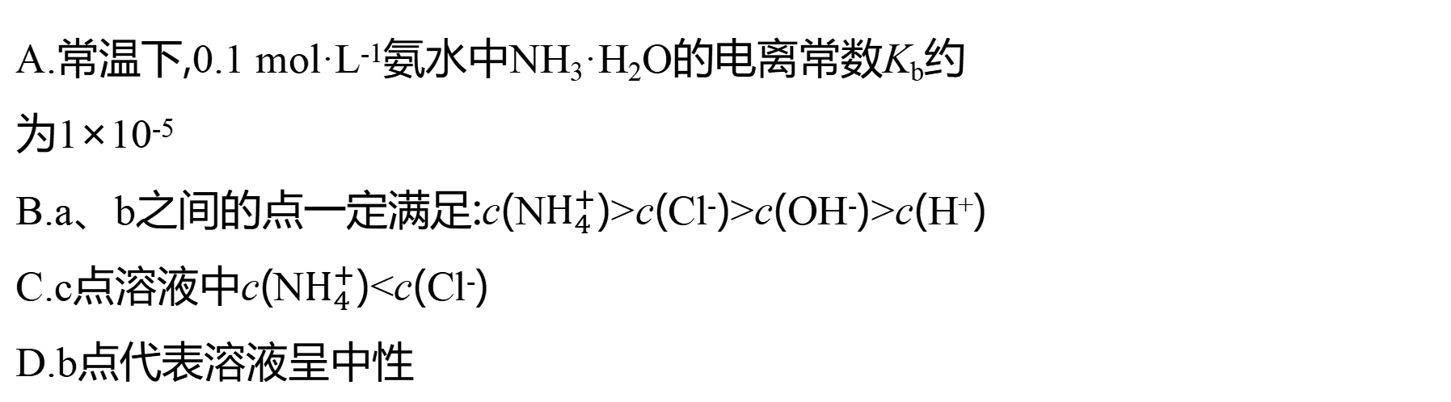
1.常温下,向20 mL 0.1 mol·L⁻¹氨水中滴加一定浓度的稀盐酸,溶液中由水电离的氢离子浓度随加入盐酸体积的变化如图所示。则下列说法不正确的是( )
B
A.常温下,0.1 mol·L⁻¹氨水中NH₃·H₂O的电离常数K_{b}约
为1×10⁻⁵
B.a、b之间的点一定满足:c(N$H_{4}^{+}$)>c(Cl⁻)>c(OH⁻)>c(H⁺)
C.c点溶液中c(N$H_{4}^{+}$)<c(Cl⁻)
D.b点代表溶液呈中性

Slide 25
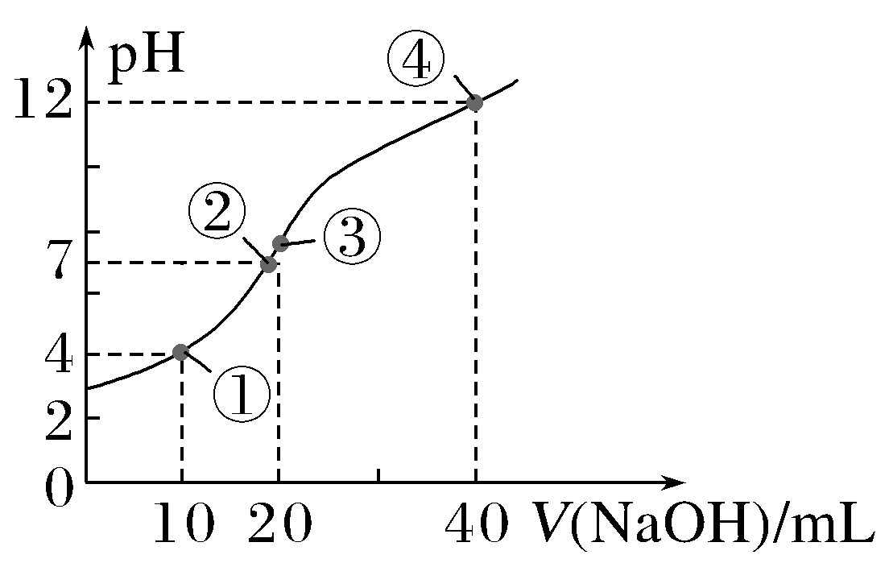
2.抓住滴定曲线中的5个关键点——模型构建
以室温时用0.1 mol·L⁻¹ NaOH溶液滴定20 mL 0.1 mol·L⁻¹ HA溶液为例。如图所示:

Slide 26
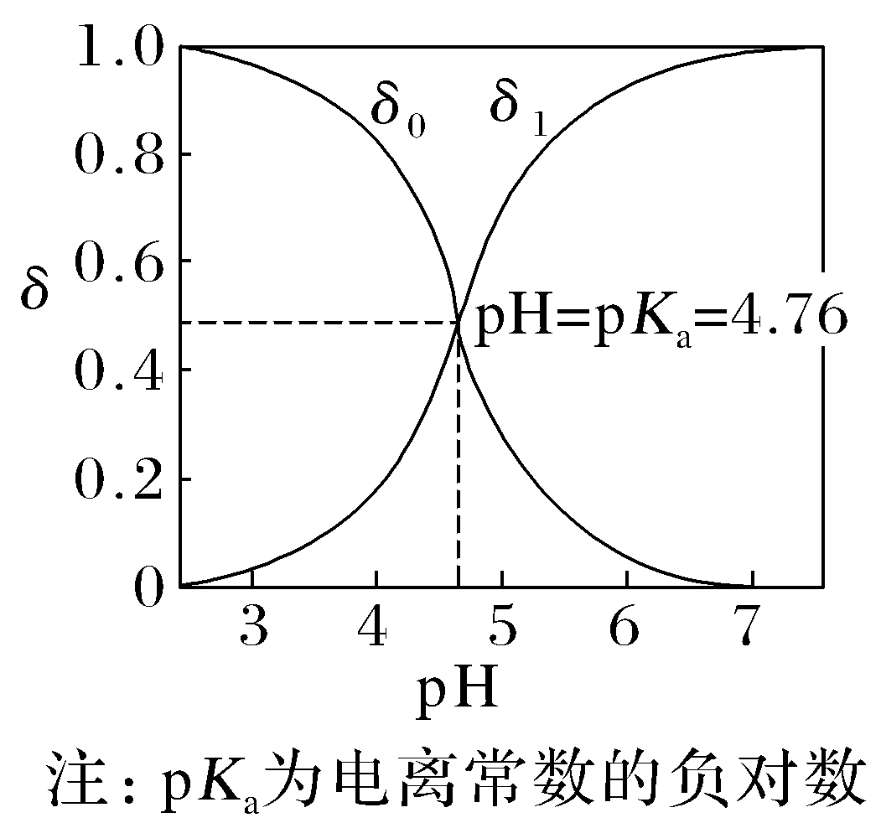
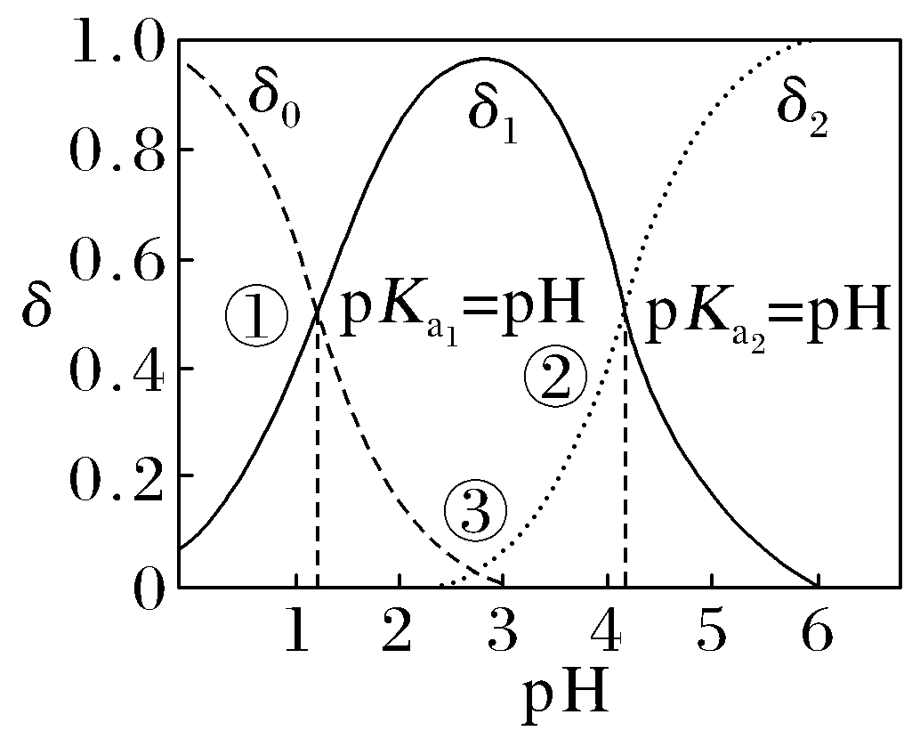
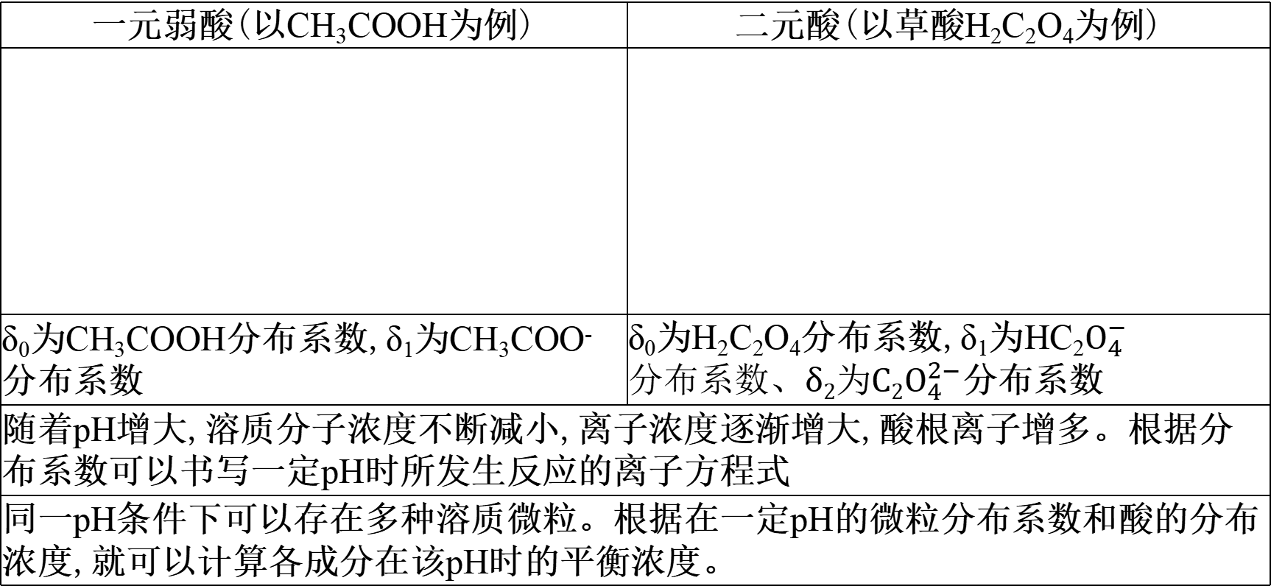
1.认识分布曲线
一元弱酸(以CH₃COOH为例) | 二元酸(以草酸H₂C₂O₄为例)
δ₀为CH₃COOH分布系数,δ₁为CH₃COO⁻分布系数 | δ₀为H₂C₂O₄分布系数,δ₁为HC₂$O_{4}^{−}分布系数、δ2为C2O_{4}^{2−}$分布系数
随着pH增大,溶质分子浓度不断减小,离子浓度逐渐增大,酸根离子增多。根据分布系数可以书写一定pH时所发生反应的离子方程式
同一pH条件下可以存在多种溶质微粒。根据在一定pH的微粒分布系数和酸的分布浓度,就可以计算各成分在该pH时的平衡浓度。

Slide 27
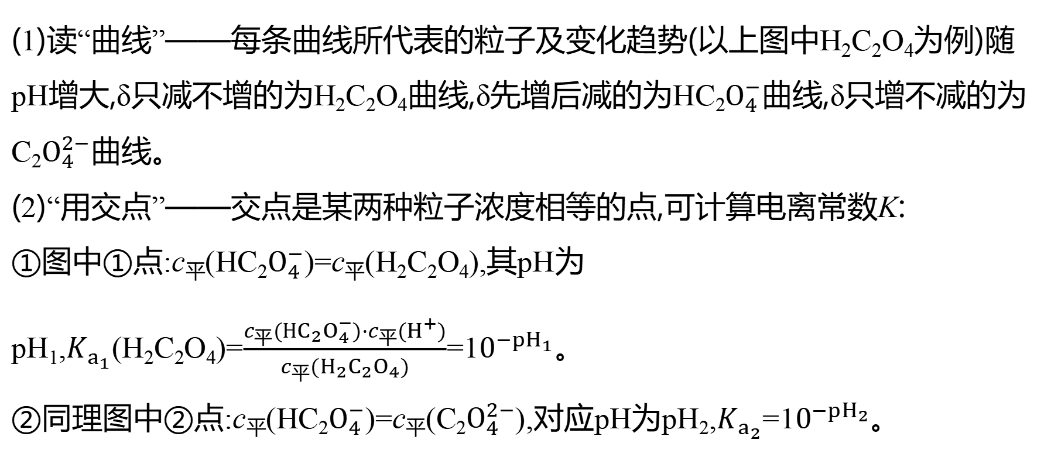
2.读图解题要领
(1)读“曲线”——每条曲线所代表的粒子及变化趋势(以上图中H₂C₂O₄为例)随pH增大,δ只减不增的为H₂C₂O₄曲线,δ先增后减的为HC₂$O_{4}^{−}$曲线,δ只增不减的为C₂$O_{4}^{2−}$曲线。
(2)“用交点”——交点是某两种粒子浓度相等的点,可计算电离常数K:
①图中①点:c_{平}(HC₂$O_{4}^{−}$)=c_{平}(H₂C₂O₄),其pH为pH₁,$K_{a_{1}}$(H₂C₂O₄)=$\frac{c_{平}(HC_{2}O_{4}^{−})·c_{平}(H^{+})}{c_{平}(H_{2}C_{2}O_{4})}$=1$0^{−pH_{1}}$。
②同理图中②点:c_{平}(HC₂$O_{4}^{−}$)=c_{平}(C₂$O_{4}^{2−}$),对应pH为pH₂,$K_{a_{2}}$=1$0^{−pH_{2}}$。

